Slide 1



Первичная профсоюзная организация
МАДОУ «Детский сад №257»
Городской конкурс тематических квизов
«Игра - Проф»
для молодых педагогов
Методическая разработка квиза по теме
«Мой профсоюз»
 | Авторы: Зембахтина К.Г., Лактионова А.С., Пушкарёва А.В. Должность: Воспитатели МАДОУ «Детский сад №257»
Барнаул, 2025 год

Slide 2

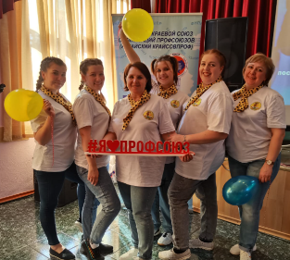
Цель:
Популяризация профсоюзного движения среди молодежи.

Slide 3

Задачи:
-Повышение интеллектуально-творческого потенциала членов профсоюзной организации;
-сплочение коллектива профсоюза детского сада.

Slide 4
Ожидаемые результаты:
Повышение уровня интеллектуально-творческого потенциала сотрудников детского сада, входящих в профсоюзную организацию.
Техническое оборудование:
проектор, компьютер, муз.колонки, презентация, аудиофайлы, раздаточный материал.

Slide 5
1 этап - интеллектуальная викторина
1. В какие годы в нашей стране произошло зарождение профсоюзов?
а) 1905-1907 б) 2000-2001 в)1817-1820
2. С какой личность российской истории ассоциируется возникновение и популяризация профсоюзного движения?
а) Пётр 1 б) В.И.Ленин в) Б.Н.Ельцин
3. В каком году состоялся первый всероссийский профсоюзный съезд?
а) 1918 б)1945 в) 1995

Slide 6
4. Назовите первый профсоюз России
а) Профсоюз трудящихся Советского Союза
б) Союз работников печатного дела
в) Союз трудящихся станкостроительной отрасли
5. Сколько профсоюзов может быть в организации?
а) 1 б) 3 в) без ограничений
6. Кто главный в профсоюзной организации?
а) президент б) вождь профсоюзов России в) председатель
7. С каких слов начинается гимн профсоюза?
а) Мы вместе! Наш союз на века б) Вставай поднимайся рабочий народ в) Отчего так в России в профсоюз все хотят?
8. В каком из перечисленных советских фильмов упоминается деятельность профсоюзных организаций?
а) 12 стульев б) Иван Васильевич меняет профессию в) Служебный роман

Slide 7

9. Перечислите, в каких случаях член профсоюза может рассчитывать на материальную помощь (вписать ответы самостоятельно)
10. Продолжите строчку из песни гимна общероссийского профсоюза пед. Работников
(включается аудиофайл)
Наш профсоюз гордится прошлым славным, мы будущее вместе ….

Slide 8
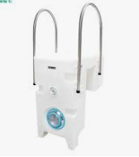

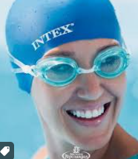
2 этап - «Где логика?»

Slide 9
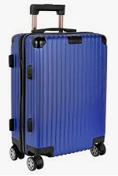
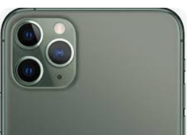
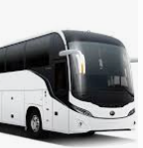

Slide 10


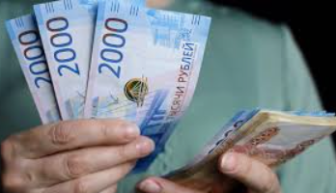

Slide 11
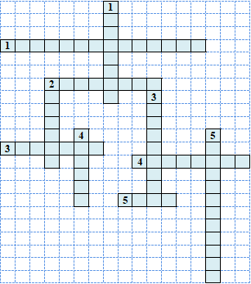
3 этап- кроссворд

Slide 12
По горизонтали:
1. Отношения, в которых опытный или более сведущий человек помогает менее опытному или менее сведущему усвоить какие-либо знания, компетенции, навыки.
2. Как называется общественная организация, защищающая права трудящихся?
3. Кто отмечает Праздник Труда?
4. Граждане до 35 лет, самые мобильные и энергичные члены профсоюза?
5. Суммарная продолжительность работы по трудовому договору, иной общественно-полезной деятельности, независимо от перерывов?

Slide 13
По вертикали:
1. Человек, выполняющий обязанности и поручения на нештатной, добровольной основе, не получающий за это заработную плату?
2. Как называется место, где работники могут обсуждать свои права и куда могут обратиться за помощью?
3. Отказ работников от исполнения трудовых обязанностей с целью добиться улучшения условий труда или выдвинутых требований?
4. Вид массовой акции, собрание людей для публичного выражения отношения к какому-либо острому вопросу?
5. Единоличный исполнительный выборный орган первичной профсоюзной организации?

Slide 14

4 этап– «Черный ящик»!

